Slide 2
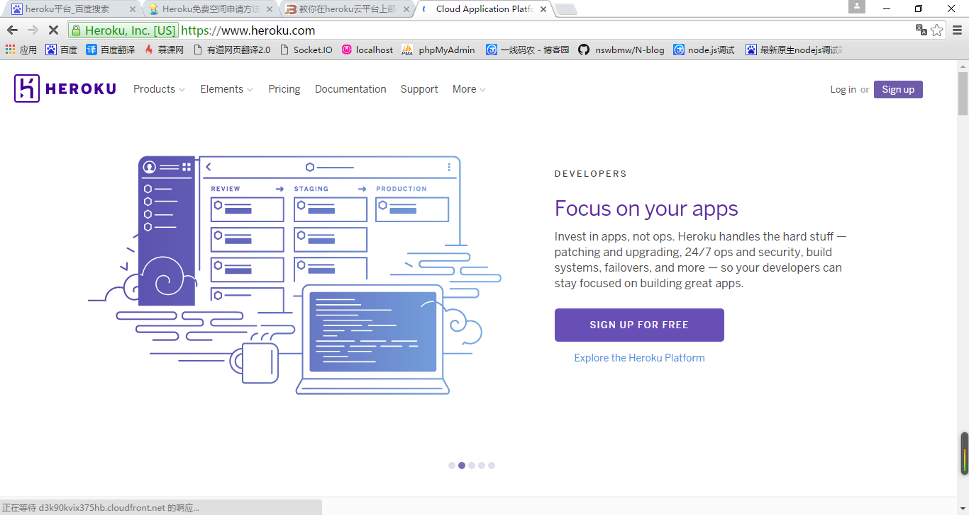
https://www.heroku.com/
课 堂
导 入

Slide 3
第十一讲：Heroku平台
本讲2学时,共36学时
heroku云平台上部署Node.js应用
Heroku免费空间申请
培训机构
本讲
内容
1
2

Slide 4
第 一 部 分
Heroku免费空间申请
2016年4月19日
《NODE.JS》第十一讲
拍摄场次
王 智 娟
执行导演
河北师范大学软件学院
后期制作
片长:90”00’
发布日期:2016.4.19

Slide 5
1、了解Heroku
Heroku这是一个老牌的免费云空间了，无限流量和无限容量，但是它的受欢迎程度远不如OpenShift空间。就是Heroku不支持PHP，数据库只有大小5MB。

Slide 6
2、Heroku免费空间注册账号
Heroku官网链接：
官方网站：http://www.heroku.com
应用包下载：Heroku Toolbelt下载地址

Slide 7
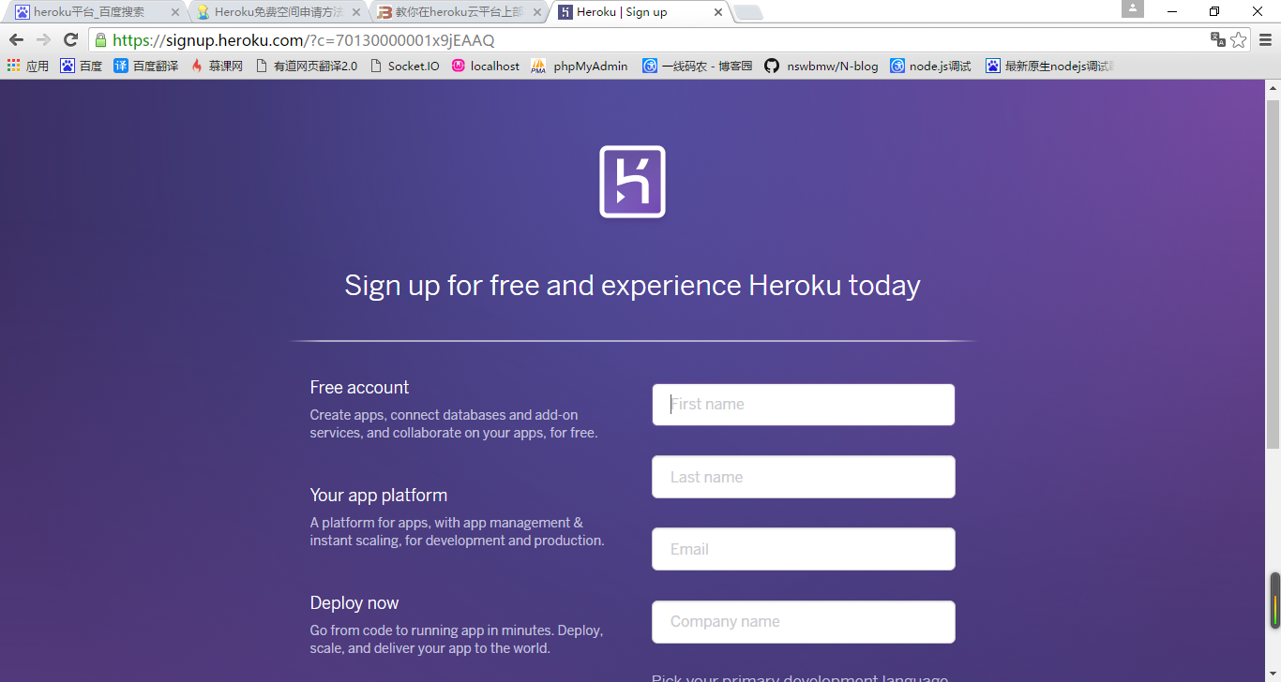
3、注册——sign up

Slide 8
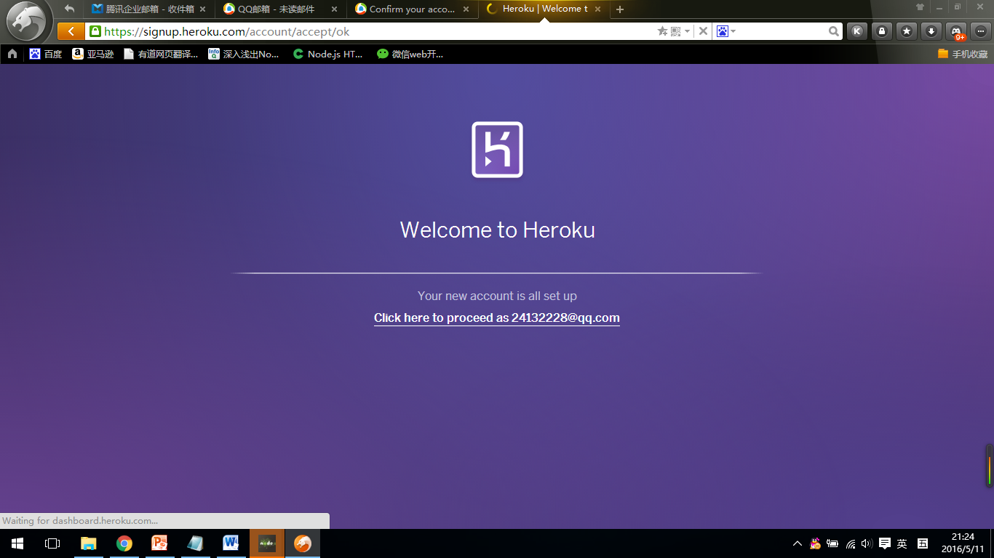
登录

Slide 9
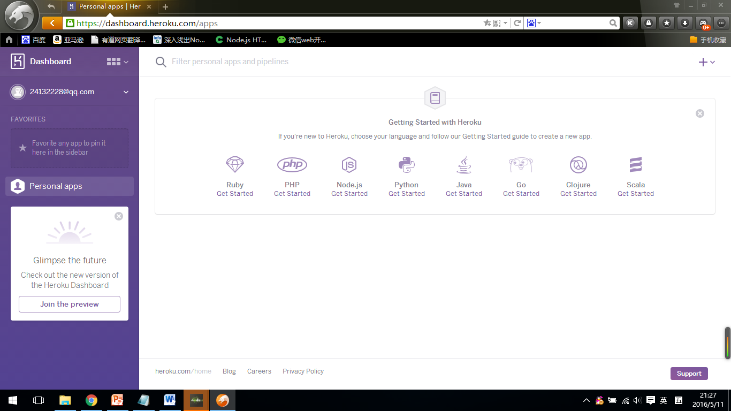
4、用户管理界面

Slide 10
5、 Heroku Toolbelt
①Heroku Toolbelt是一个用来创建和管理Heroku空间项目的工具，我已经将下文中要说到了应用都全部打包在其中了：
②启动Heroku Toolbelt，然后输入：heroku login，再输入你的邮箱和密码登录进去。
③将你下载的Heroku Toolbelt压缩包的War文件放在你的硬盘中一个新建的文件夹中。

Slide 11
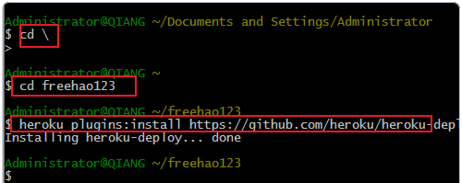
④用CD的命令进入到这个文件夹中，然后执行以下命令。
heroku plugins:install https://github.com/heroku/heroku-deploy

Slide 12
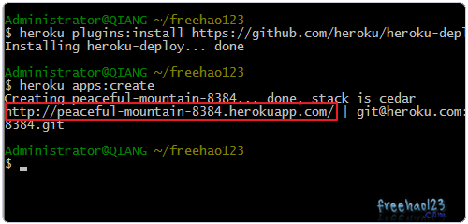
⑤再执行新建应用的命令，新生成的Heroku二级域名的地址需要记下来。
heroku apps:create

Slide 13
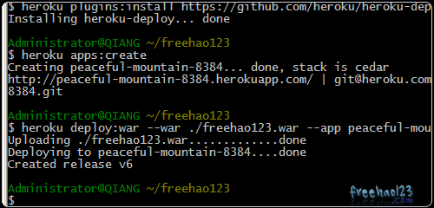
⑥再执行以下命令将War文件上传到Heroku空间当中。注意：freehao123.war是那个文件名，后面的是得到的二级域名地址去掉.herokuapp.com，你需要换成你自己的。
heroku deploy:war --war ./freehao123.war --app peaceful-mountain-8384

Slide 14
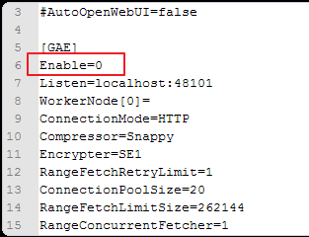
6、本地客户端配置连接服务器
①将Heroku Toolbelt应用包中的GSN压缩文件包解压，打开里面的配置文件，将GAE的Enable设置为0。

Slide 15
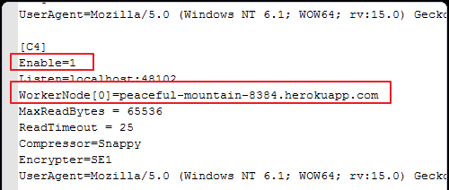
②将C4的Enable设置为1，WorkerNode[0]后面写上你的Heroku二级域名

Slide 16
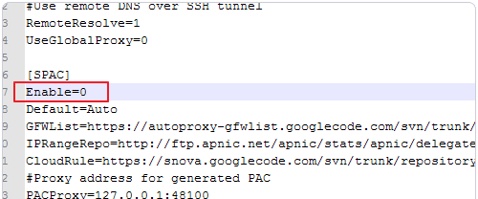
③SPAC的Enable设置为0，确定保存。

Slide 17
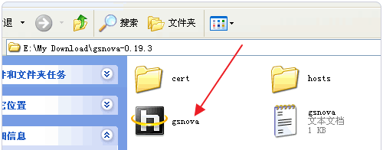
④最后双击打开GSN可执行文件
接下来客户端就会连接服务器了。

Slide 18
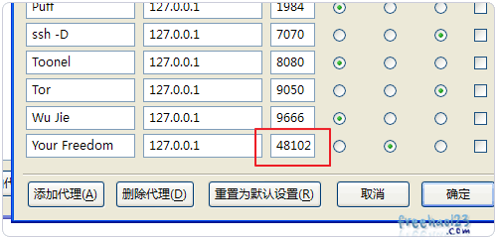
7、Heroku应用浏览器配置和速度测试
在设置端口时要与你在配置文件中设置的端口是一致的。

Slide 19
第 二 部 分
heroku云平台上部署Node.js应用
2016年4月19日
《NODE.JS》第十一讲
拍摄场次
王 智 娟
执行导演
河北师范大学软件学院
后期制作
片长:90”00’
发布日期:2016.4.19

Slide 20
1、准备工作
①www.heroku.com 上注册一个用户，用户名是你的邮箱地址。
②安装 Heroku Toolbelt
这是一个命令行工具，可以让你直接在shell里用命令发布代码，查看系统状态，修改服务器配置，等等。
③在shell里用heroku login命令登录，输入你的用户名和密码即可。
heroku login

Slide 21
2、测试运行
可以用foreman start命令检查一下你的代码是否能顺利在heroku上运行，如果看到输出中没有报错，那就说明基本正常。
foreman start
然后就是用git同步代码：
git init
git add .
git commit -m "init"

Slide 22
3、创建heroku应用
heroku create sample9527
如果sample9527这个app名在heroku上没有人用，那么你会创建成功，应用的链接就是http://sample9527.herokuapp.com/，不然就改个名字接着试，或者直接用heroku create让它帮你起一个新名字。

Slide 23
4、安装数据库插件
如果需要安装一些数据库之类的插件，可以看看它有什么add-on可用，然后在命令行加入。比如加入一个MongoLab提供的MongoDB数据库：
heroku addons:add mongolab
(大部分add-on需要你在用户信息中填入信用卡，但是如果选用免费版本则不会被扣费）

Slide 24
然后就可以同步程序代码了：
git push heroku master
如果有错误，可以在命令行查看日志：
heroku logs
或者在需要时直接用restart命令重启服务：
heroku restart

Slide 25
本课重点难点
1、Heroku免费空间申请
2、heroku云平台上部署Node.js应用
本 课
小 结

